Slide 1

Java数组简介
Powerd by LinkKnown
作者:周锐

Slide 2

什么是数组
数组的定义：
数组是相同类型数据的有序集合。数组描述的是相同类型的若干个数据，按照一定的先后次序排列组合而成。其中，每一个数据称作一个元素，每个元素可以通过一个索引(下标)来访问它们。
数组的基本特点：
1. 长度是确定的。数组一旦被创建，它的大小就是不可以改变的。
2. 其元素必须是相同类型，不允许出现混合类型。元素的类型可以是java 支持的任意类型
3. 数组类型可以是任何数据类型，包括基本类型和引用类型。
4. 数组的元素在堆内存中被分配空间，并且是连续分配的
5. 使用new 关键字对数组进行 内存的分配。每个元素都会被jvm 赋予默认值。默认规则：整数：0 浮点数：0.0 字符：\u0000 布尔：false 引用数据类型：null。
6. 数组的元素都是有序号的，序号从0开始，0序的。称作数组的下标、索引、角标

Slide 3
数组的声明：
1. 声明的时候并没有实例化任何对象，只有在实例化数组对象时，JVM才分配空间，这时才与长度有关。
2. 声明一个数组的时候并没有数组真正被创建。
3. 构造一个数组，必须指定长度。
数组格式：
元素类型[ ] 数组名 = new 元素类型 [元素个数或数组长度]; // int [] arr = new int [3];
[]：代表这是数组类型。
数组名：一个合法的标识符，命名规范 和 局部变量 规范一致。
new：是java 的关键字。用来向JVM申请内存的。
元素类型[元素个数] ：决定了向JVM申请的内存空间的大小。
大小：元素类型字节数 * 元素个数
元素的个数：只要是一个合法的java 表达式就可以。 返回一个int 类型的值即可

Slide 4
数组的优缺点：
优点：
1：可以保存若干个数据。
2：随机访问的效率很高。根据下标访问元素效率高（元素连续分配空间）。
缺点：
1：数组的元素的类型必须一致。元素类型必须一致。
2：连续分配空间在堆中，如果数组的元素很多，对内存的要求更加的严格。
3：根据内容查找元素效率比较低，需要逐个比较个。
4：删除元素、插入元素效率比较低，需要移动大量的元素。
5：数组定长，不能自动扩容。
6：数组没有封装，数组对象只提供了一个数组长度的属性，但是没有提供方法用来操作元素。
java 提供了一整套的 针对不同需求的 对于容器的解决的方案。集合框架部分。不同的容器有不同的特点，满足不同的需求。数组的缺点都会被干掉。

Slide 5
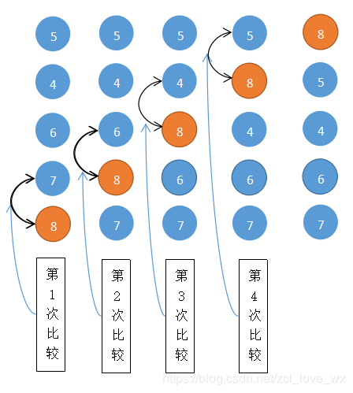
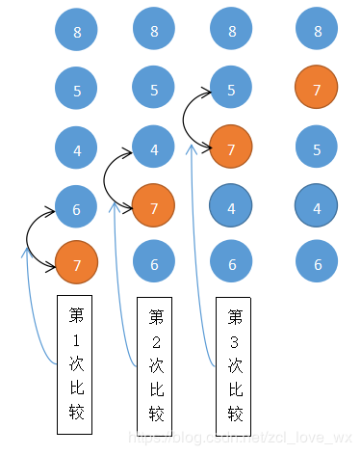
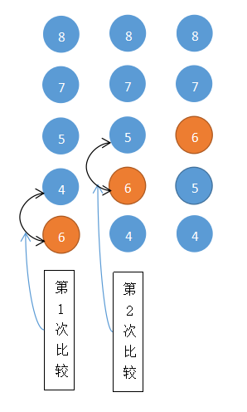
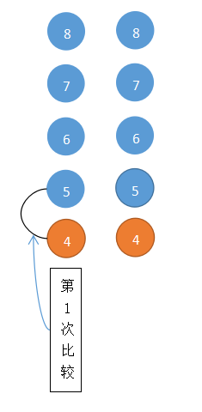
冒泡排序
冒泡排序分从大到小和从小到大两种排序方式。它们的唯一区别就是两个数交换的条件不同，从大到小排序是前面的数比后面的小的时候交换，而从小到大排序是前面的数比后面的数大的时候交换。我这里只说 从小到大的排序方式。
冒泡排序的原理：从第一个数开始，依次往后比较，如果前面的数比后面的数大就交换，否则不作处理。这就类似烧开水时，壶底的水泡往上冒的过程。
现以数组[8,7,6,4,5]为例，我们通过将这个数组按从小到大的方式排序，来说明冒泡排序的过程。

Slide 6
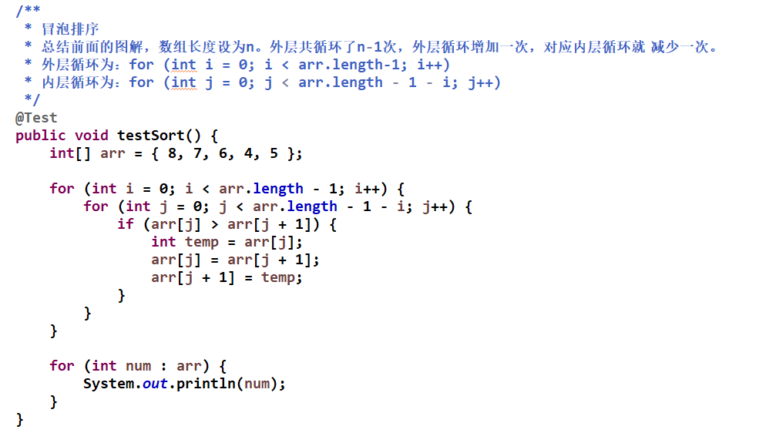

Slide 7
数组拷贝
数组的拷贝方式有四种，分别是：
for循环 clone() System.arraycopy() Arrays.copyof()
Arrays.copyOfRange(),就是可以控制拷贝的范围，不过我认为可以常用System.arraycopy(),这样什么情况都可以解决

Slide 8
二维数组
二维数组其实是一位数组的嵌套（每一行看做一个内层的一维数组）
两种初始化形式
格式1: 动态初始化
数据类型 数组名 [ ][ ] = new 数据类型[m][n]
数据类型 [ ][ ] 数组名 = new 数据类型[m][n]
数据类型 [ ] 数组名 [ ] = new 数据类型[m][n]
举例：int [ ][ ] arr=new int [5][3]; 也可以理解为“5行3例”
格式2: 静态初始化
数据类型 [ ][ ] 数组名 = {{元素1,元素2....},{元素1,元素2....},{元素1,元素2....}.....};
举例：int [ ][ ] arr={{22,15,32,20,18},{12,21,25,19,33},{14,58,34,24,66},};
静态初始化可用于不规则二维数组的初始化
Java定义二维数组更加灵活，允许二维数组中的每行的元素个数不相等，这点与其他编程语言不同，例如下面这个二维数组，其中第1行有4个元素，第2行有3个元素，第3行有5个元素

Slide 10


